Slide 1
Reencarnação e os laços de família
Escola de Evangelização de Pacientes
Grupo Espírita Guillon Ribeiro

Slide 2
A Melhor Escola
“Qual a melhor escola de preparação das almas reencarnadas, na Terra?
‘A melhor escola ainda é o lar, onde a criatura deve receber as bases do sentimento e do caráter. [...] É por essa razão que a universidade poderá fazer o cidadão, mas somente o lar pode edificar o homem.’”
(EMMANUEL. O Consolador, perg. 110)

Slide 3
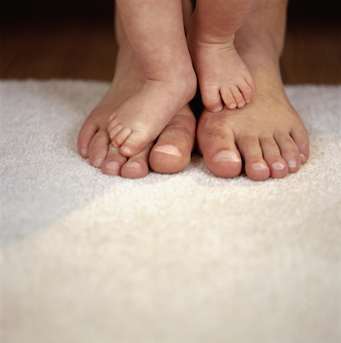
Família: princípio da reencarnação
“Através do casal, aí estabelecido, funciona o princípio da reencarnação, consoante as Leis Divinas, possibilitando o trabalho executivo dos mais elevados programas de ação do Mundo Espiritual.”
(EMMANUEL. Vida e Sexo, cap. 2)

Slide 4
A origem da família
“O instituto da família é organizado no plano espiritual, antes de projetar-se na Terra?
O colégio familiar tem suas origens sagradas na esfera espiritual. Em seus laços, reúnem-se todos aqueles que se comprometeram, no Além, a desenvolver na Terra uma tarefa construtiva de fraternidade real e definitiva.”
(EMMANUEL. O Consolador, perg. 175)

Slide 5
A reencarnação destrói os laços de família?
“Os laços de família não sofrem destruição alguma com a reencarnação, como o pensam certas pessoas. Ao contrário, tornam-se mais fortalecidos e apertados. O princípio oposto, sim, os destrói.”
(ALLAN KARDEC. O Evangelho Segundo o Espiritismo, cap. 4 item 18)

Slide 6
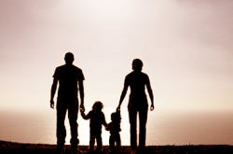
Duas espécies de famílias
“Há, pois, duas espécies de famílias: as famílias pelos laços espirituais e as famílias pelos laços corporais. Duráveis, as primeiras se fortalecem pela purificação e se perpetuam no mundo dos Espíritos [...]; as segundas, frágeis como a matéria, se extinguem com o tempo [...].”
(ALLAN KARDEC. O Evangelho Segundo o Espiritismo, cap. 14, item 8)

Slide 7
Simpatia
“Os que encarnam numa família, sobretudo como parentes próximos, são, as mais das vezes, Espíritos simpáticos, ligados por anteriores relações, que se expressam por uma afeição recíproca na vida terrena.”
(ALLAN KARDEC. O Evangelho Segundo o Espiritismo, cap. 14, item 8)

Slide 8
Antagonismo
“Mas, também pode acontecer sejam completamente estranhos uns aos outros esses Espíritos, afastados entre si por antipatias igualmente anteriores, que se traduzem na Terra por um mútuo antagonismo, que aí lhes serve de provação.”
(ALLAN KARDEC. O Evangelho Segundo o Espiritismo, cap. 14, item 8)

Slide 9
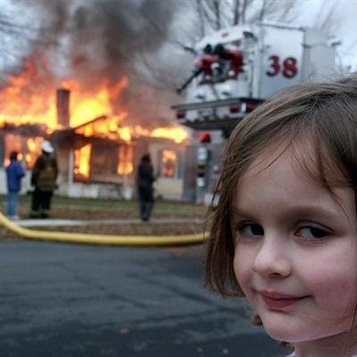
Estudar os instintos da criança
“Desde pequenina, a criança manifesta os instintos bons ou maus que traz da sua existência anterior. [...] Espreitem, pois, os pais os menores indícios reveladores do gérmen de tais vícios [egoísmo e orgulho] e cuidem de combatê-los, sem esperar que lancem raízes profundas.”
Santo Agostinho
(ALLAN KARDEC. O Evangelho Segundo o Espiritismo, cap. 14, item 9)

Slide 10
Família: cadinho de purificação
“Atravessamos experiências consanguíneas, na Terra, para adquirir o verdadeiro amor espiritual. [...] mas o Senhor da Vida nos permite a paternidade ou a maternidade no mundo, a fim de aprendermos a fraternidade sem mácula. Nossos lares terrestres são cadinhos de purificação dos sentimentos ou templos de união sublime, a caminho da solidariedade universal. Muito lutamos e padecemos, até adquirir o verdadeiro título de irmão. Somos todos uma só família, na Criação, sob a bênção providencial de um Pai único.”
(ANDRÉ LUIZ. Nosso Lar, cap. 30)

Slide 11
Como se dá o progresso por meio da família?
“É nas dificuldades provadas em comum, nas dores e nas experiências recebidas na mesma estrada de evolução redentora, que se olvidam as amarguras do passado longínquo, transformando-se todos os sentimentos inferiores em expressões regeneradas e santificadas.
Purificadas as afeições, acima dos laços do sangue, o sagrado instituto da família se perpetua no Infinito, através dos laços imperecíveis do Espírito.”
(EMMANUEL. O Consolador, perg. 175)

Slide 12
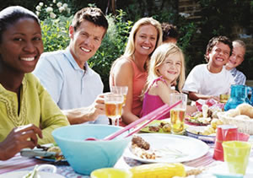
Família: micro-humanidade
“Qual seria, para a sociedade, o resultado do relaxamento dos laços de família?
‘Uma recrudescência do egoísmo.’ ”
(ALLAN KARDEC. O Livro dos Espíritos, perg. 775)
Notes:
Se o comprometimento da família significaria o agravamento do egoísmo, é porque, na família, há o inevitável amortecimento deste. Certamente que, em família, não devemos mais pensar no “eu” unicamente, portanto o egoísmo é menor uma vez que somos levados a pensar no “nós”. Quando adquirimos então naturalmente o cuidado com o núcleo familiar, o próximo passo são os círculos maiores, rumo a toda a humanidade.

Slide 13
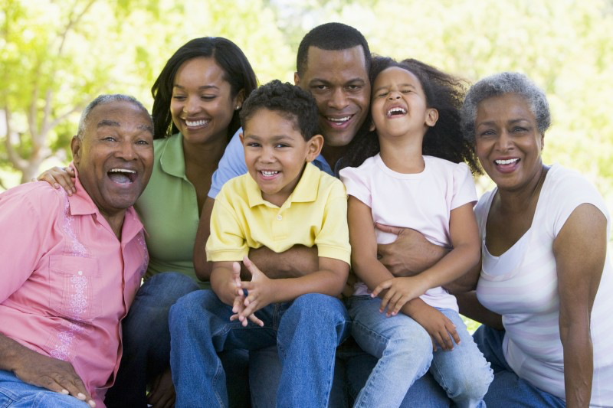
Comecemos já!
“Não nos iludamos. Façamos o bem a todos, mas pro-vemos a nós mesmos, se já somos bons, fazendo o bem, a cavaleiro de todos os embaraços, diante daqueles que diariamente nos acompanham a vida, poli-ciando o nosso comporta-mento entre o bem e o mal.”
(EMMANUEL. Palavras de Vida Eterna, cap. 169)

Slide 14
“Por isso, enquanto tivermos oportunidade, façamos o bem a todos, mas principalmente aos da família da fé” – Paulo
Gálatas 6:10.

